Slide 1
إجابة أنشطة درس سورة الشمس
المجلد الرابع
صفحة 89

Slide 2
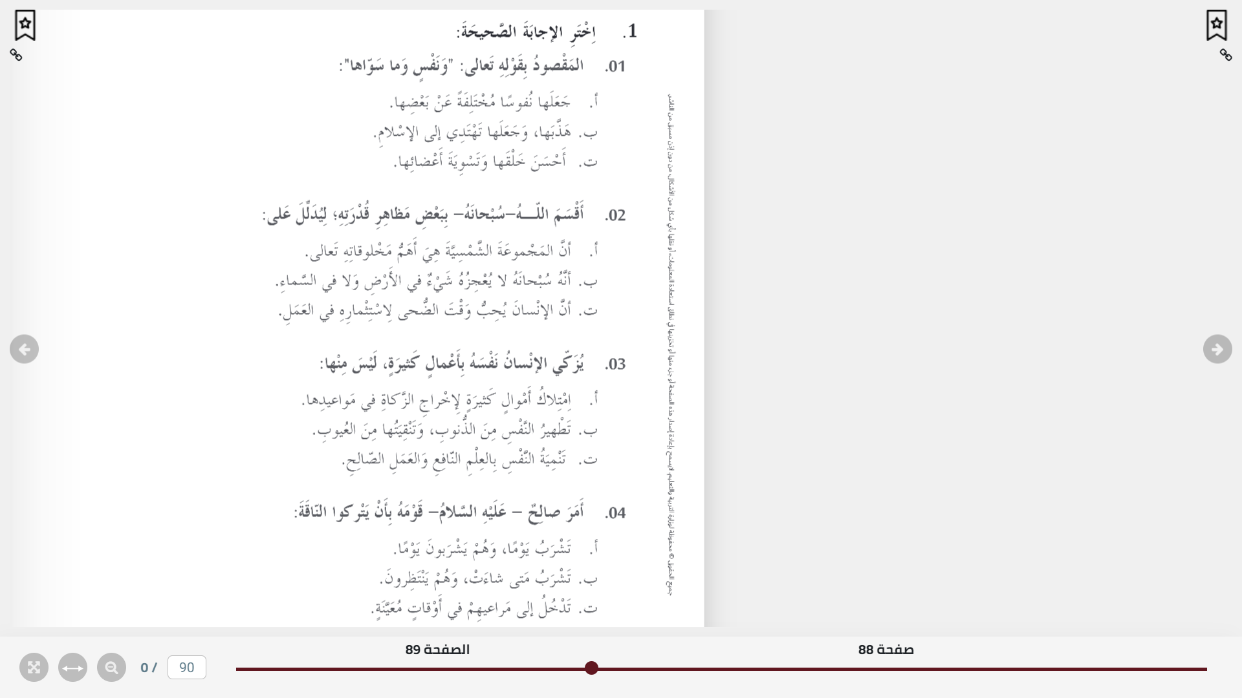
صفحة 89

Slide 3
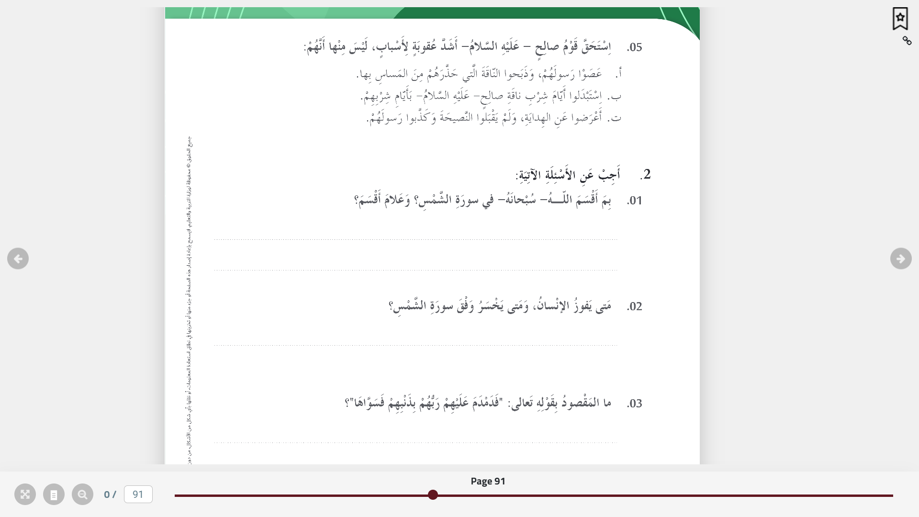
صفحة 89

Slide 4
صفحة 90
أقسم الله بالشمس والقمر والنهار والليل والأرض والسماء والنفس البشرية، وأقسم الله على أن من سلك طريق الخير فقد فاز ، ومن سلك طريق الشر فقد خسِر، وأن الله لا يعجزه شيء في الأرض ولا في السماء.
إذا طهَّر نفسهُ ونماها بالخير فقد فاز، ومن أخفى نفسهُ في المعاصي فقد خسِر .
أي أَطْبق عليهم ربهم العقوبة والعذاب بجرمهم، وأهلكهم جميعًا.

